Slide 1
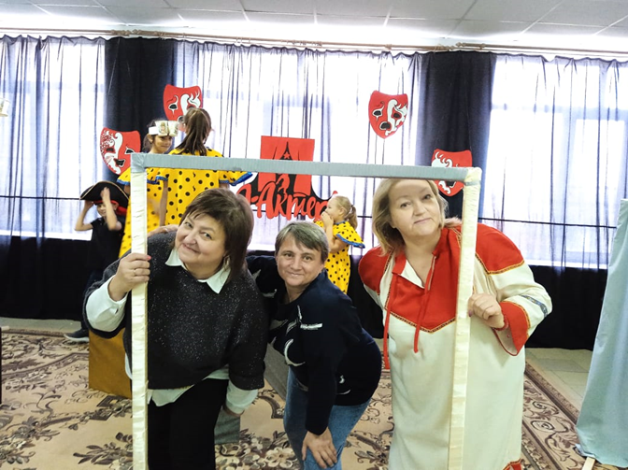
МАОУ ДО ЦРТД и Ю Каменского района Пензенской области Проект "Театральные ступени"
Педагоги:Лукичева Светлана Юрьевна
Моисеева Надежда Михайловна
Морозова Светлана Ивановна

Slide 2
Формы и методы работы с учащимися
Беседы
Наблюдения
Тренинги
Этюды (как малая форма работы)
Театральная игра
Репетиции
Художественное чтение текста
Индивидуальная работа над отрывками
Представление спектакля

Slide 3
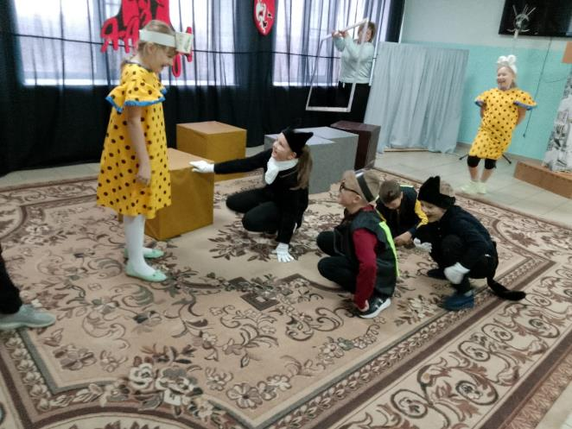
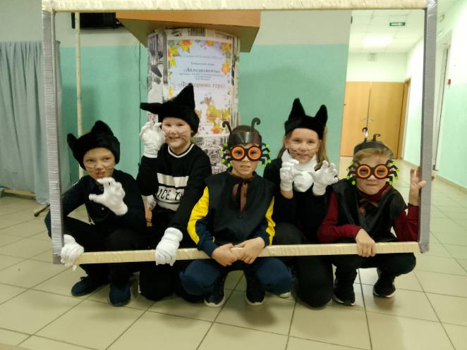
Цель проекта: создать условия для формирования у учащихся младшего школьного возраста творческих умений и навыков средствами театрального искусства.

Slide 4
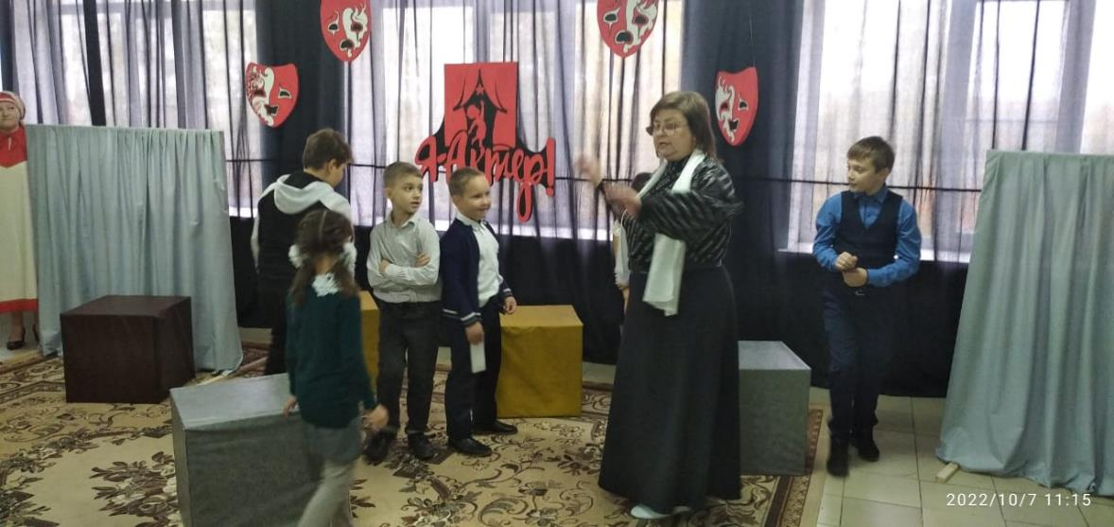
Задачи:
-расширить знания об истории театра;
- продолжать развивать актерские способности;
- поддерживать творческую активность учащихся.

Slide 5
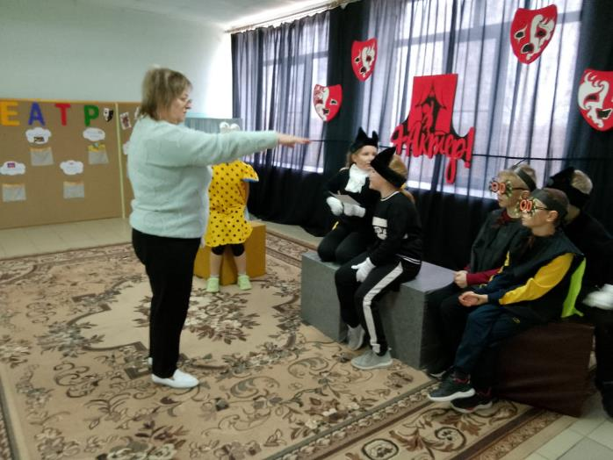
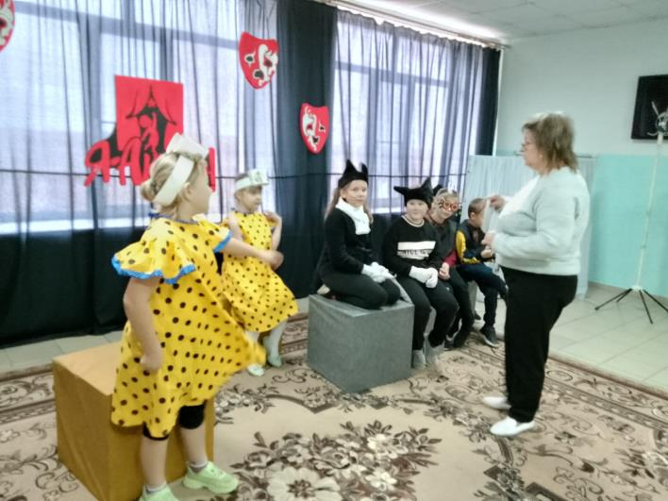
Проект делится на три этапа.
Первый этап - постановка проблемы.

Slide 6
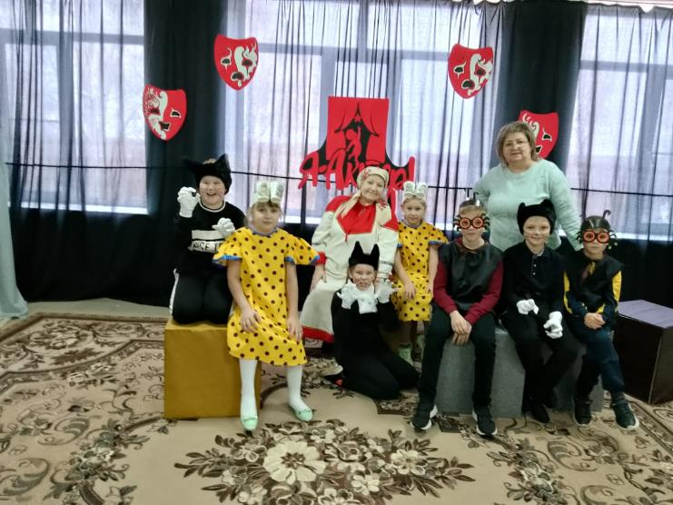
Второй этап - копилка.

Slide 7
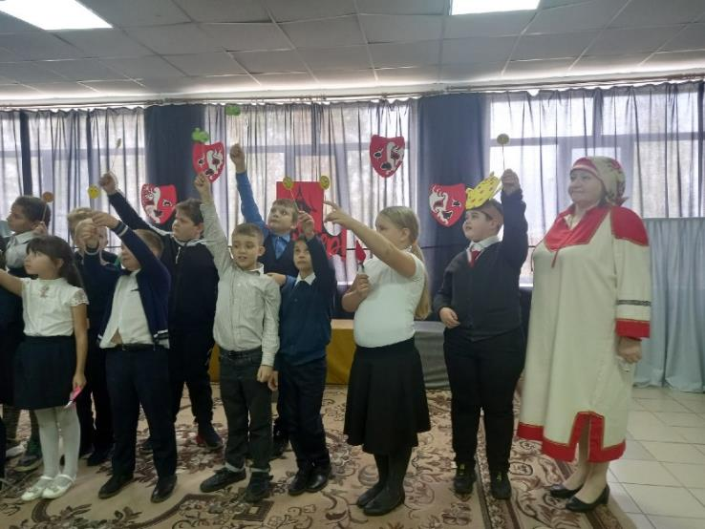
Третий этап - реализация.

Slide 8
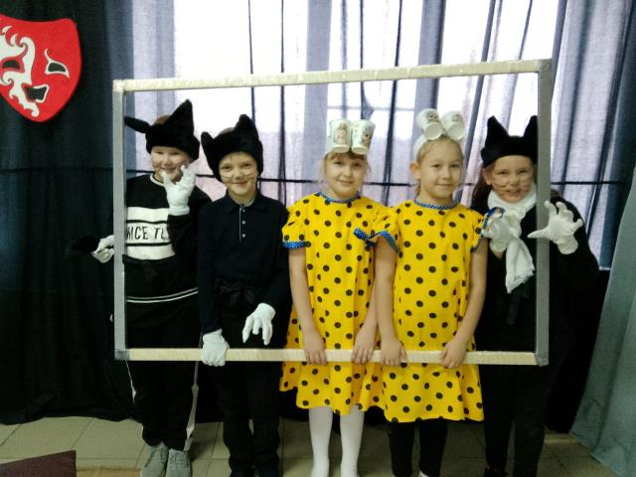
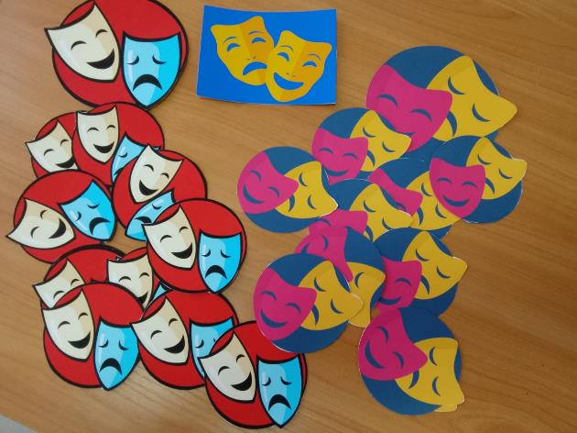
Проект состоит из трёх ступеней: "Первые шаги", "По тропинкам сказок", "Большая премьера"

Slide 9
1 ступень "Первые шаги"
Основная цель этой ступени – выявление и развитие общих исполнительских способностей детей, формирование интереса к актерскому творчеству.
Беседы
Наблюдения
Тренинги
Этюды (как малая форма работы)
Театральные
Театральная игра
Репетиции
Отработка постановочного материала
Художественное чтение текста
Работа с литературным материалом
Индивидуальная работа над отрывками
Работа актера над своим персонажем
Представление спектакля

Slide 10
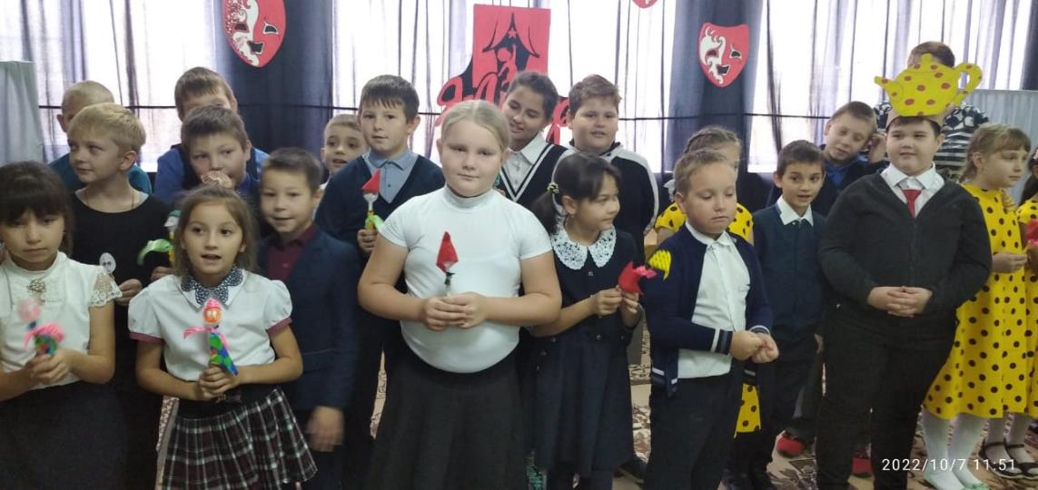
2 ступень -"По тропинкам сказок"
Основная цель – углубленное изучение и овладение актерским мастерством с ориентацией на исполнительскую деятельность.

Slide 11
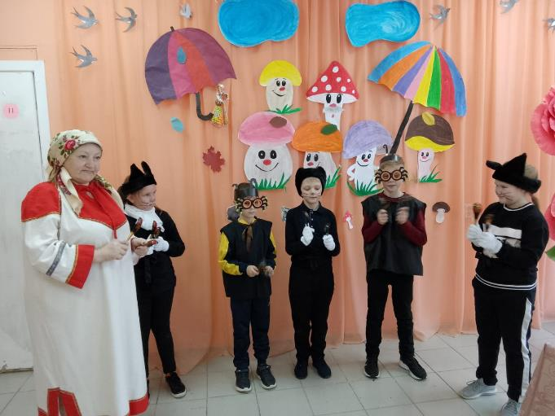
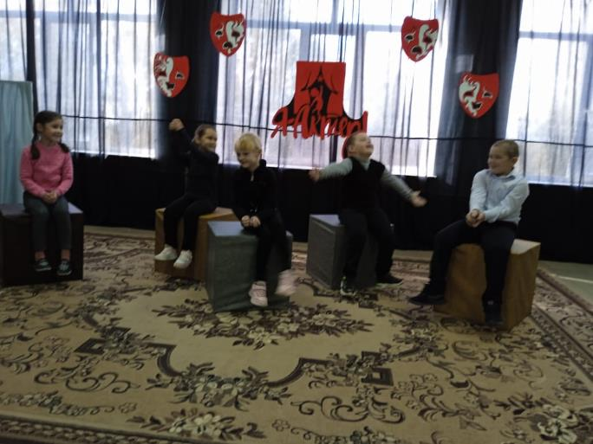
3 ступень - "Большая премьера"
Цель ступени – закрепление и развитие стремления к творческой деятельности, полная самостоятельность в работе, педагог выступает в качестве помощника и консультанта.

Slide 12
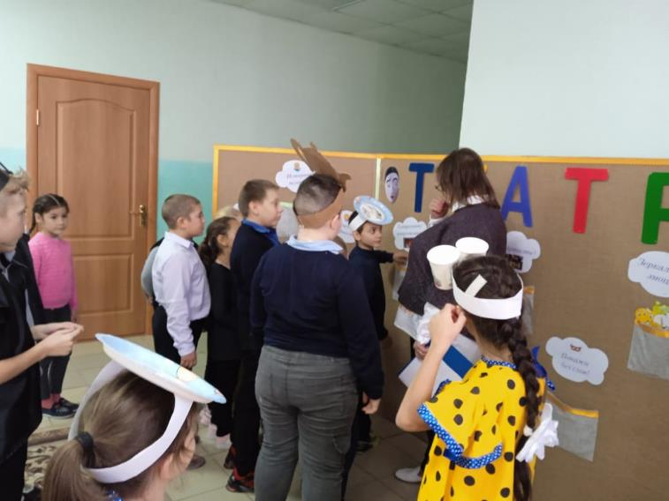
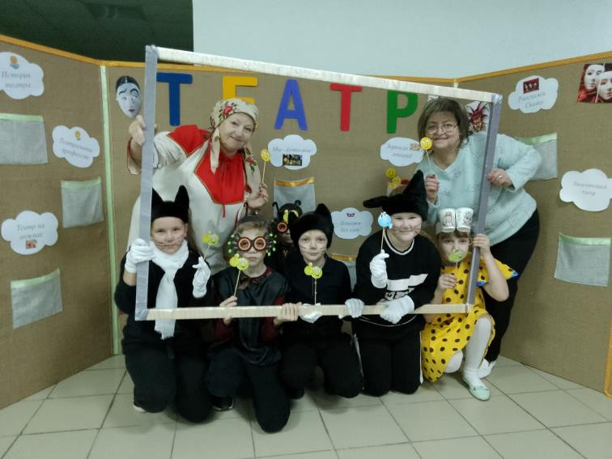
Лэпбук - отличный способ закрепить определённую тему , направлен на развитие творческого потенциала.

Slide 13
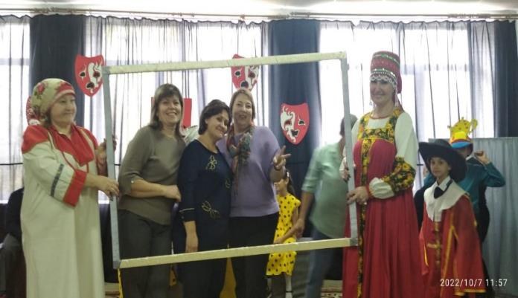
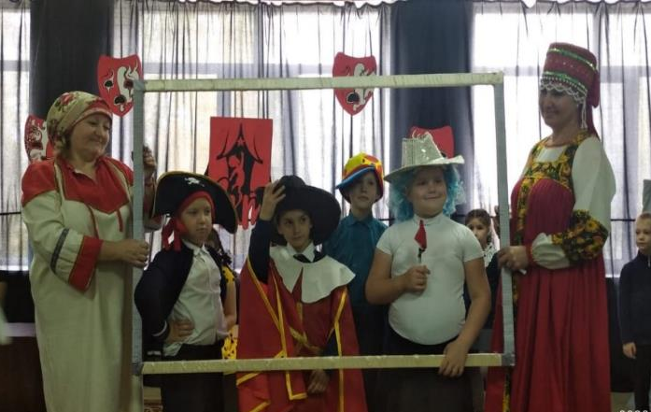
Наши встречи проходят в тёплой атмосфере. В разных локациях дети и взрослые выбирают себе занятие по душе.

Slide 14
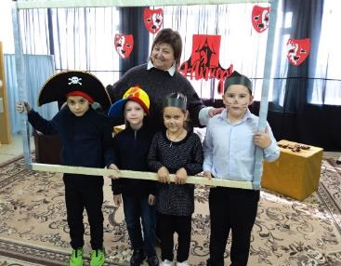
Управление образования администрации Каменского района Пензенской области Муниципальное автономное образовательное учреждение дополнительного образования Центр развития творчества детей и юношества Каменского района Дополнительная общеобразовательная общеразвивающая программа художественной направленности «ТЕАТРАЛЬНАЯ АЗБУКА» Возраст учащихся: 6-11 лет Срок реализации: 1 год Автор – составитель: педагог дополнительного образования Лукичева С.Ю.

Slide 15
Цель программы:
Развитие творческой активной личности средствами театральной деятельности.
Задачи :
- овладение основами актерского мастерства, сценической речи и сценическими движениями ;
- формирование художественно – эстетического вкуса;
- формирование творческой активности;
воспитание чувства коллективизма и требовательности к себе;
воспитание чувства взаимопомощи и трудолюбия.

Slide 16
Раздел «Театральные игры»
Раздел «Основы актерского мастерства»
Раздел «Сценическая речь»
Раздел «Сценическое движение»
Раздел «Постановочная работа»

Slide 17
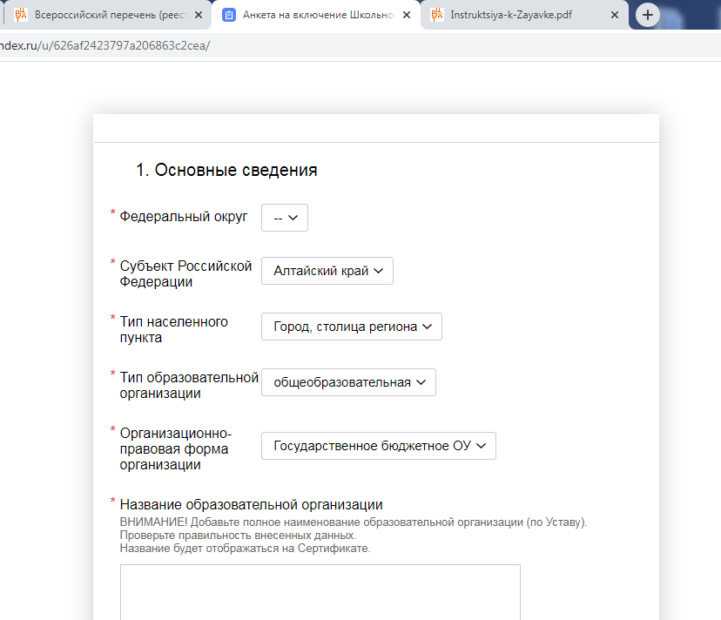

Slide 18
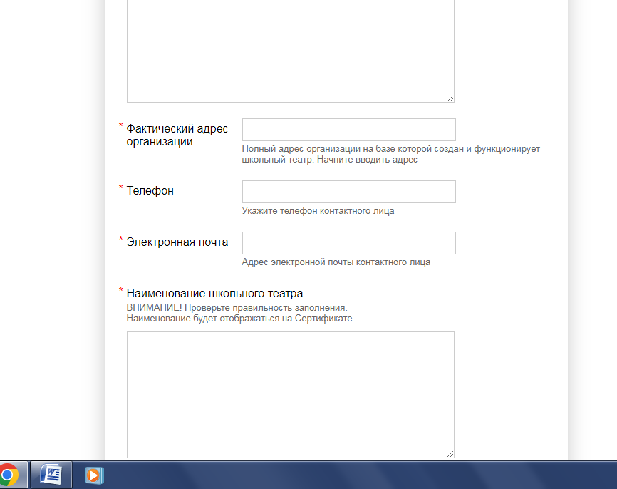

Slide 19
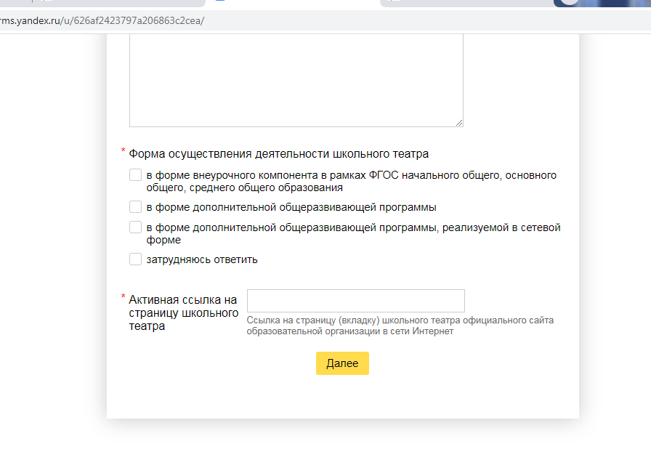

Slide 20
Спасибо за внимание!

